Slide 1
後期実験Ⅱ 待ち行列シミュレーション

Slide 2
ベルヌーイ過程
2値確率変数の下で確率的試行を行う過程のことを言う
削除してもよさそう

Slide 3
ポアソン過程
単位時間に平均λ回の到着が発生する確率過程
同様に削除候補

Slide 4
序論みたいなもの？

Slide 5
実験内容の説明?

Slide 6
考察1
バスから見た混雑具合と乗客から見た混雑具合について

Slide 7
フローチャートやプログラム？

Slide 8
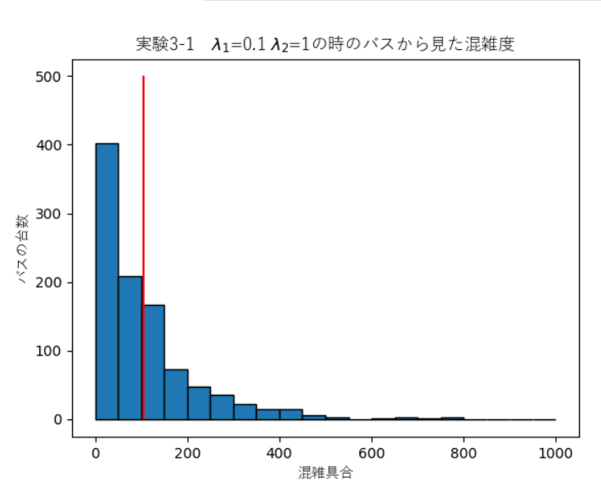
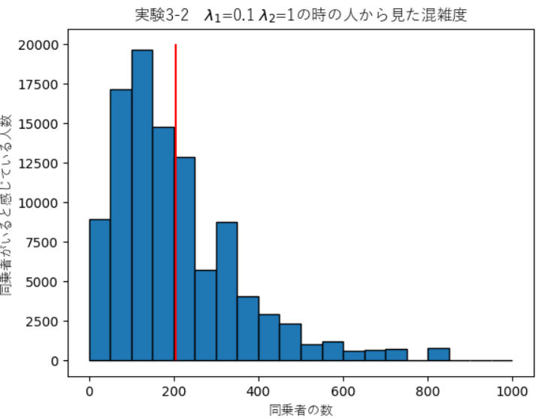
考察
バスから見た混雑具合の平均値 105.1
乗客から見た混雑具合の平均値 205.5
バスの平均乗客数に比べて平均同乗者数はおおよそ2倍になるという結果となった。
Notes:
このようなプログラムを用いて出力して以下の結果を得ました～的な奴

Slide 9
考察
・なぜか？
・7人もいる
・混んでる
・2人だけ
・空いてる
2人しかいないと答える人が２名
2×2=４
7人もいたと答える人が7名
7×7=49
混んでいたと答える人の声がより大きくなる
でも2倍より大きくなるんじゃないの･･･？

Slide 10
考察
本当に2倍なのか？
実験3-2での期待値の理論値を求めたいんですが方法がわかりませんでした（）

Slide 11
考察2
バスの平均到着間隔と乗客の平均待ち時間の関係

Slide 12
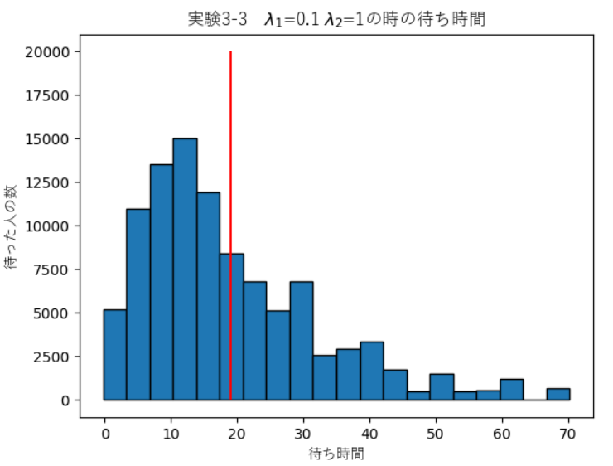
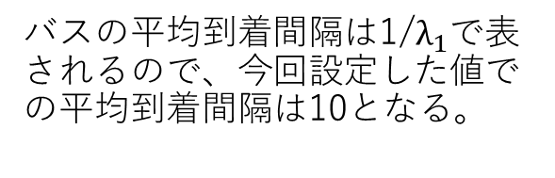
考察
バスの平均到着間隔は1/$λ_{1}$で表されるので、今回設定した値での平均到着間隔は10となる。
乗客の平均待ち時間 19.038
バスの平均間隔と乗客の平均待ち時間を比較すると、乗客の平均待ち時間がバスの平均間隔の2倍近くになるという結果となった。

Slide 13
考察1と同様に到着間隔が短かった場合は待ち時間が少ないが乗客数も少ない。一方で到着間隔が長かった場合は待ち時間の多くなった乗客数が増加しているため、「長く待たされた」と答える人の声が大きくなってしまう。このようなことが原因となって平均到着間隔と乗客の平均待ち時間に差が生まれてしまっている。

